Slide 1


Week_7
행렬곱의 이해와 인접행렬
Kim Hyun Woo
Network Science Lab
The Catholic University of Korea
E-mail : kimwoohyun0622@gmail.com

Slide 2
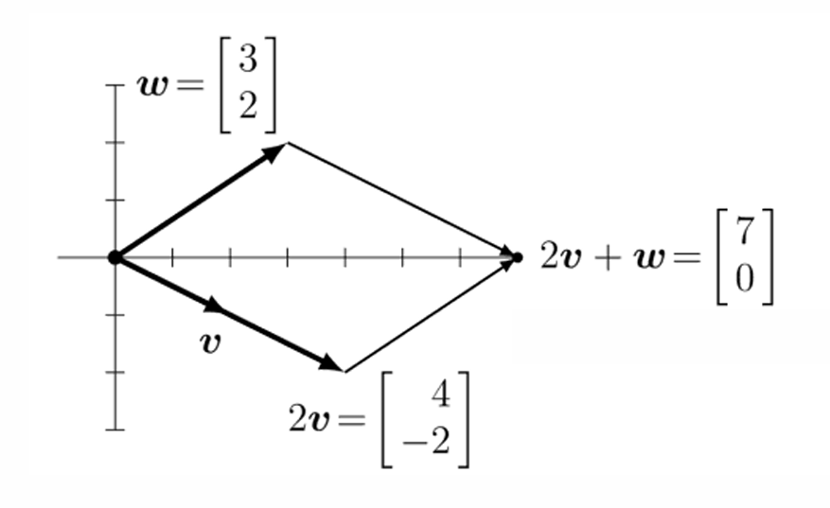
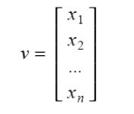
벡터
벡터는 방향과 크기를 가지는 양을 나타내는 개념. 벡터의 8가지 성질을 만족하면 벡터라고 정의함
N차 다항식도 벡터다
데이터과학 및 인공지능에서는 데이터를 나타낼 때 벡터의 형식으로 표현함
키, 몸무게, 성별 –> 3차원 벡터
2차원 벡터
N차원 벡터

Slide 3
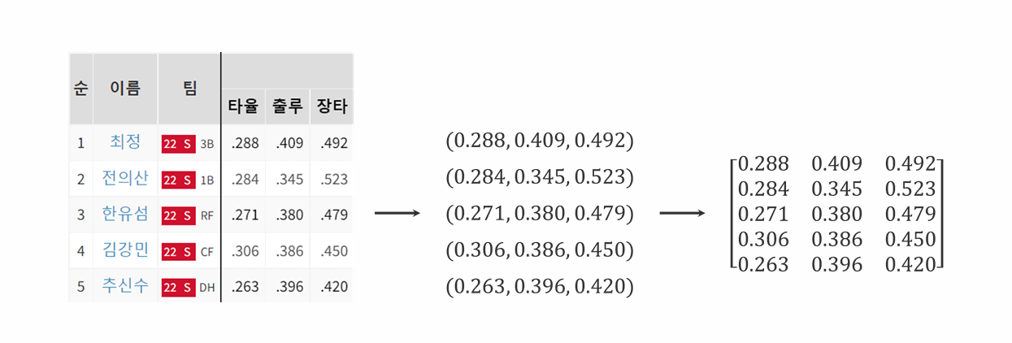
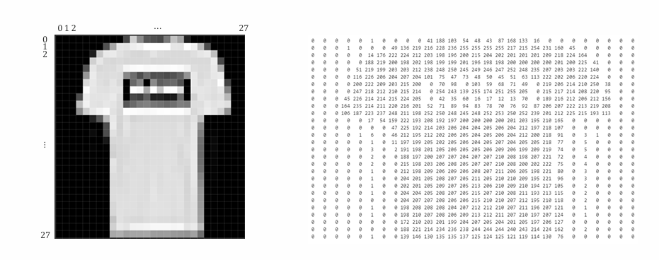
행렬이란?
수학적으로 행렬은 다양한 의미를 가지고 있지만, 데이터과학에서 행렬은 데이터들의 모임으로 표현함.
X축과 y축을 동시에 가지는 이미지의 경우 그 데이터 자체로 행렬표기 하기도 함.
행렬의 세로 부분을 열(column), 가로 부분을 행(row)라고 부름.

Slide 4

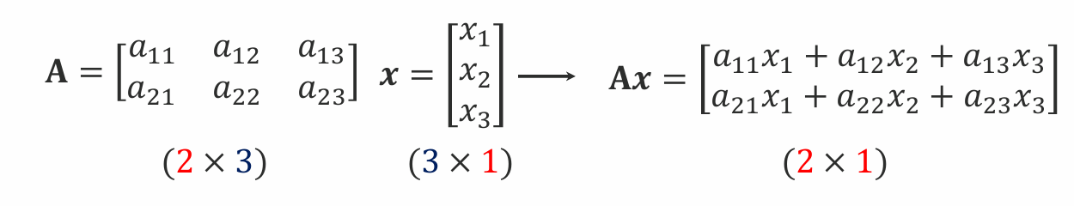
행렬곱
데이터과학의 관점에서 행렬은 데이터들이 모여있는 표
행렬곱은 하나의 표와 또 다른 표를 이용해서 새로운 의미가 있는 표를 만들어내는 계산방법임

Slide 5
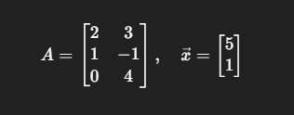

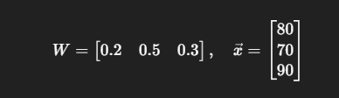

행렬곱 - 예제

Slide 6
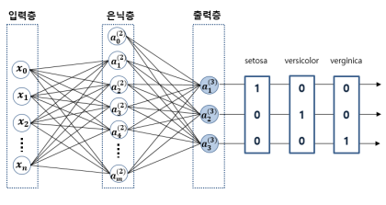
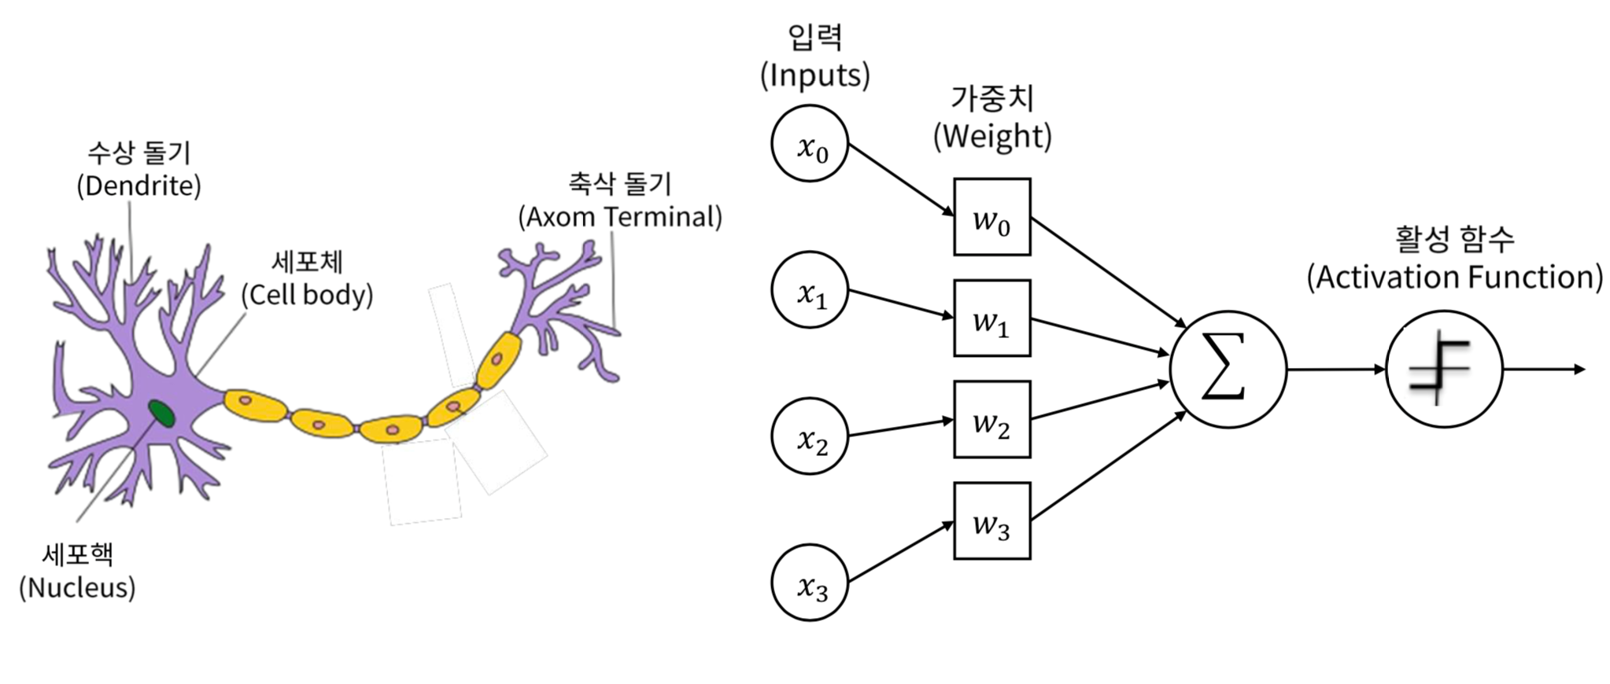
Recap) 퍼셉트론과 딥러닝

Slide 7
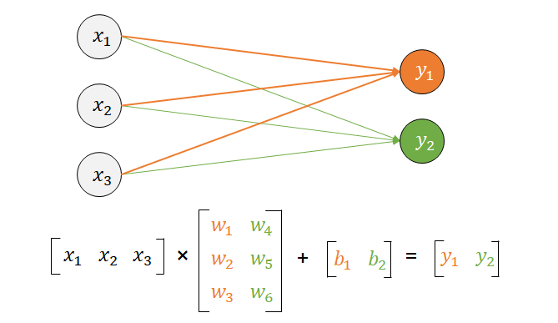


딥러닝은 사실 행렬곱이였다
실제 컴퓨터 내에서 딥러닝 연산은 입력 데이터와 가중치 행렬간의 곱으로 이루어짐.
이를 여러 번 거치면 레이어가 여러 개 쌓여진 딥러닝 구조
w1
w4
w2
w5
w3
w6

Slide 8
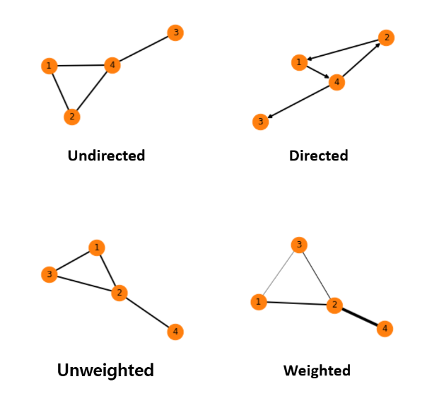
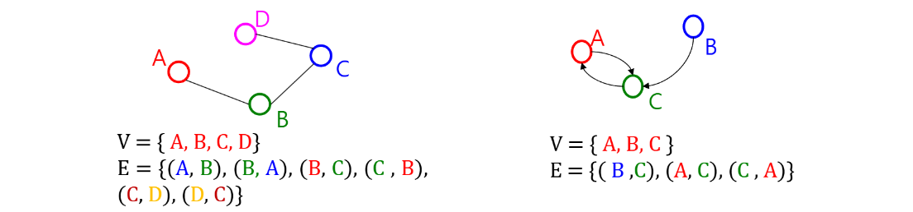
Recap) 그래프
그래프는 연결성을 바탕으로 한 데이터 구조임.
노드(점), 엣지(선) 으로 이루어져 있음

Slide 9
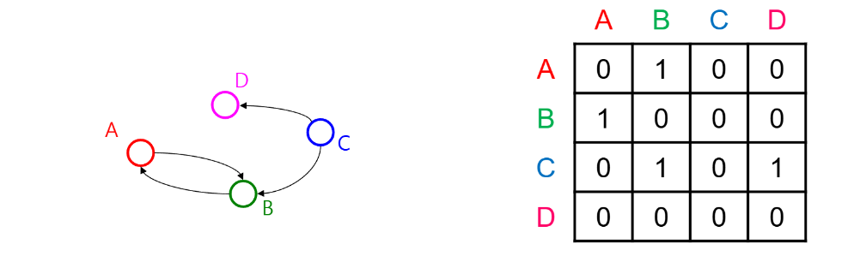
인접행렬
인접행렬은 그래프의 연결구조를 행렬의 형태로 표현한 데이터임
자신과 연결되어 있으면 1, 연결되어 있지 않으면 0을 저장함

Slide 10
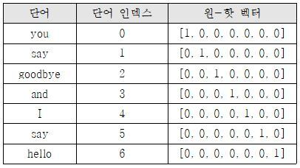
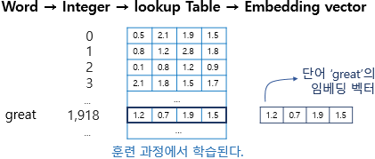
Feature의 간략한 소개
벡터로써 저장이 된 데이터를 feature(특징)이라고 부름
특징벡터는 데이터의 특징을 나타내고 이는 학습과정에서 계속해 업데이트 됨
딥러닝은 가중치 행렬과의 곱을 통해 유의미한 특징 벡터를 만들어내는 과정
그래프의 노드 또한 유의미한 표현을 위해 벡터로 저장하고 이를 업데이트하는 식으로 딥러닝을 돌림

Slide 11
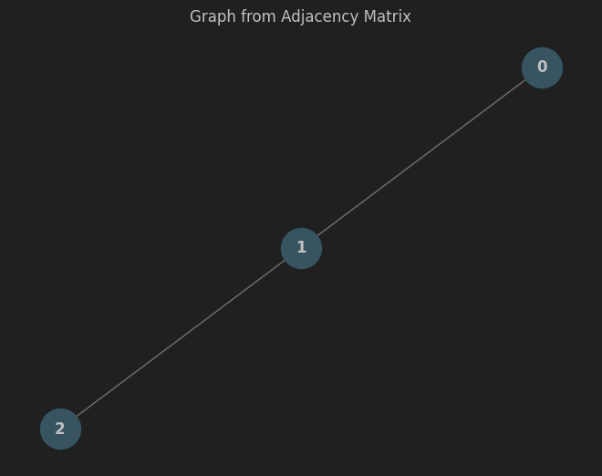
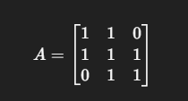
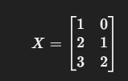
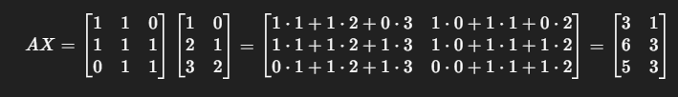
인접행렬과 node feature 행렬 곱의 의미
인접 행렬과 노드 특징 행렬의 곱은 새로운 의미를 가짐.
자신과 연결이 되어 있는 노드들의 특징을 더해 자신의 특징으로 바꿈
+ 자기자신에게 연결을 추가하면 자기 자신과 주변 노드들의 특징을 더해 나온 벡터를 자신의 특징으로 바꿈.

Slide 12
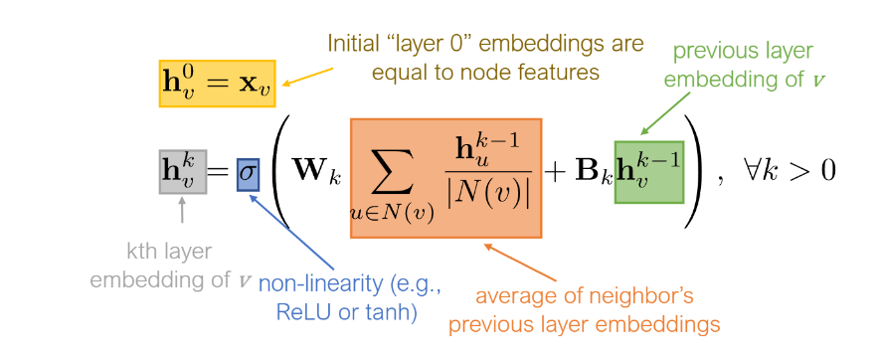
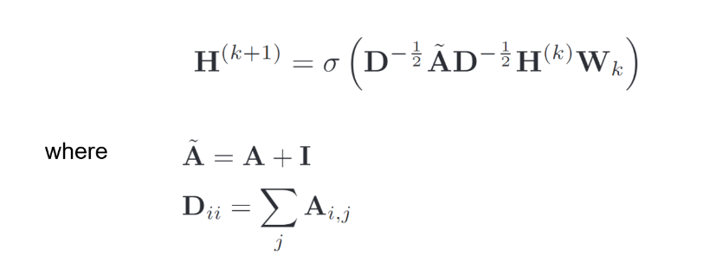
GCN의 간략한 소개
GCN은 주변부 노드들의 특징 벡터들을 평균 내어 자신의 특징 벡터를 업데이트함.

